Slide 1
Kiến trúc và tổ chức máy tính
Giảng viên: Nguyễn Thanh Toàn
Bộ môn Mạng & Các HTTT
Email: nttoan06@gmail.com

Slide 2
Giới thiệu về môn học
Cách thức làm việc:
+ sinh viên tìm hiểu trước về bài học
+ nghe giảng & trao đổi trên lớp
+ có thể liên hệ trao đổi với giáo viên qua email.
Khi có thắc mắc/câu hỏi:
+ yêu cầu tìm kiếm câu trả lời trong các tài liệu tham khảo, Internet,
+ trao đổi với các bạn cùng lớp (trực tiếp hoặc qua diễn đàn môn học)
+ hoặc trao đổi với giáo viên (nếu thực hiện tất cả các khả năng nói trên mà vẫn chưa giải quyết được vấn đề)

Slide 3
Nội dung môn học
Chương 1. Tổng quan về kiến trúc máy tính
Chương 2. Biểu diễn thông tin trong máy tính
Chương 3. Bộ xử lý trung tâm
Chương 4. Bộ nhớ
Chương 5. Các thiết bị điều khiển và giao diện dữ liệu
Chương 6. Lập trình hợp ngữ

Slide 4
TÀI LIỆU THAM KHẢO
Kiến trúc máy tính, Nguyễn Đình Việt
William Stallings - Computer Organization & Architecture - Design and Performance, Ninth Edition, PEARSON, 2013.
KT Vi xử lý, Văn Thế Minh, NXB Giáo dục
3. Cấu trúc máy vi tính và thiết bị ngoại vi, Nguyễn Nam Trung, NXBKHKT
4. Nguyên lý phần cứng và kỹ thuật ghép nối máy vi tính, Trần Quang Vinh, NXB Giáo dục
5. Cấu tạo máy tính, Trần Quang Vinh
6. The 80x86 IBM PC & Compatible computer – Muhammad Ali Mazidi
7. Microprocessor and interfacing - programming and hardware - GLENCOE
8. Assembly Language - NetWilliam Stallings.
9. Cẩm nang lập trình hệ thống, Michael Tischer, NXB Giáo dục
10. Mostafa Adb-El-Barr & Hesham El-Rewini. Fundamentals of Computer Organization Architecture. Wiley Interscience, Inc publication, 2005

Slide 5
Chương 1: Tổng quan về kiến trúc và tổ chức máy tính

Slide 6
Nội dung
Máy tính và phân loại
Kiến trúc máy tính
Lịch sử phát triển của máy tính
Hiệu năng của máy tính

Slide 7
1. Máy tính và phân loại
Máy tính (computer): Là thiết bị điện tử thực hiện các công việc sau
Nhận thông tin vào
Xử lý thông tin theo dãy các lệnh được nhớ sẵn trong máy tính
Đưa thông tin ra
Lưu giữ thông tin
Dãy các lệnh nằm trong bộ nhớ để yêu cầu máy tính thực hiện công việc cụ thể gọi là chương trình (program)
Như vậy máy tính hoạt động theo chương trình

Slide 8
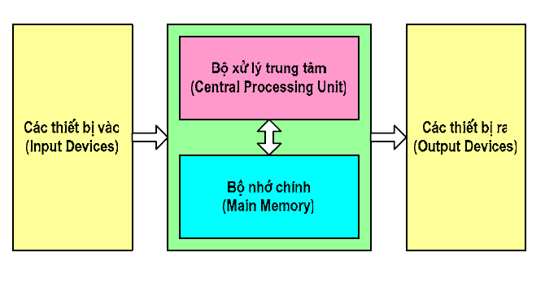
Mô hình cơ bản của máy tính

Slide 9
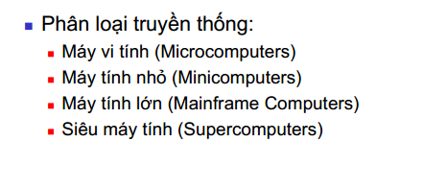
Phân loại máy tính

Slide 10
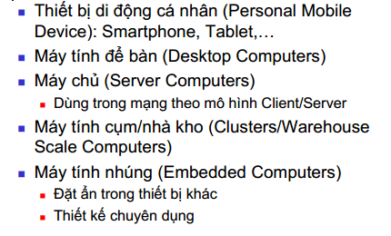
Phân loại hiện đại

Slide 11
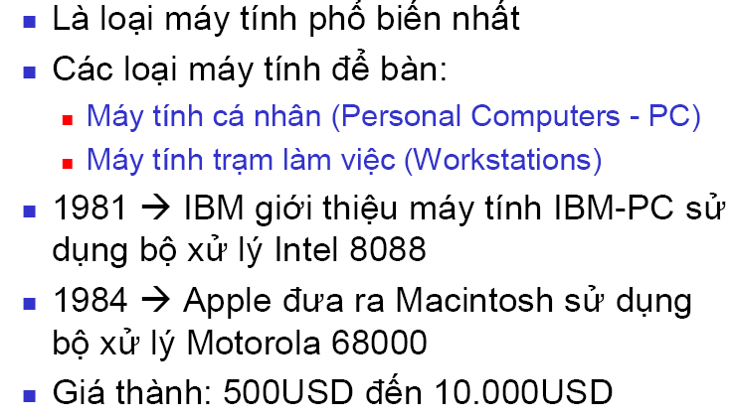
Máy tính để bàn

Slide 12
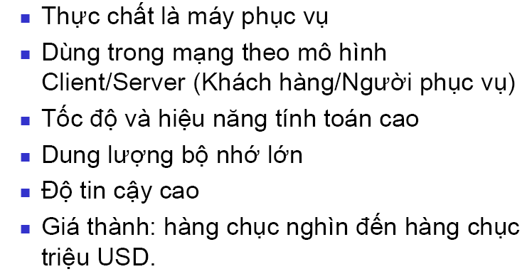
Máy chủ

Slide 13
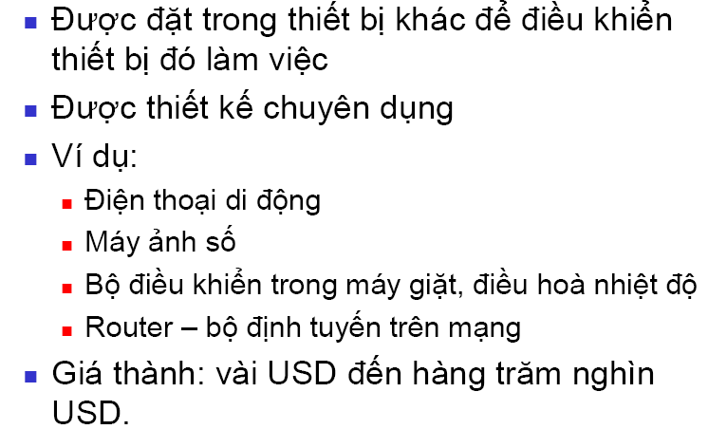
Máy tính nhúng

Slide 14
2. Kiến trúc cơ bản của máy tính
Cấu trúc máy tính theo John Von Neumann
[ Huy chương IEEE John von Neumann được thưởng hàng năm bởi tổ chức IEEE "cho các kết quả xuất sắc đạt được trong khoa học và kỹ thuật có liên quan đến máy tính
Một miệng hố trên Mặt trăng được đặt theo tên John von Neumann ]

Slide 15
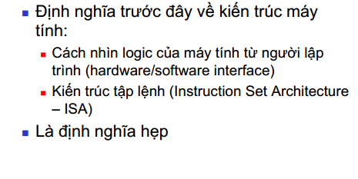

Slide 16
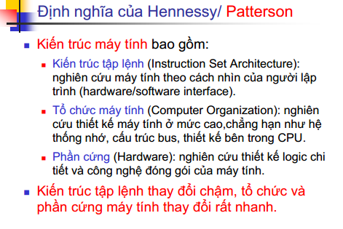

Slide 17
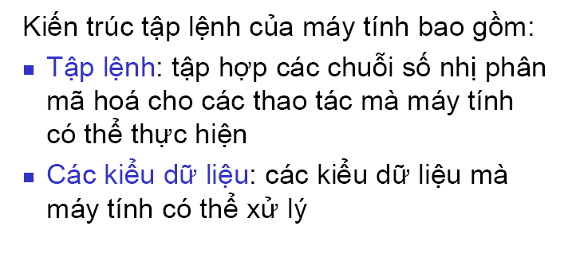
Kiến trúc tập lệnh

Slide 18
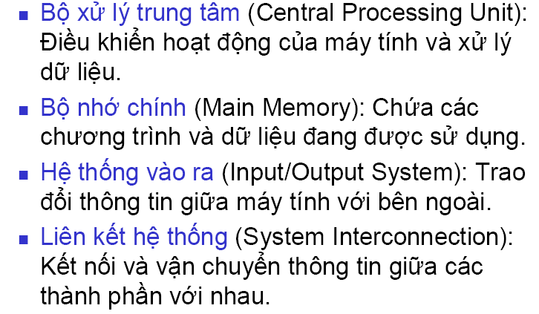
Các thành phần cơ bản của máy tính

Slide 19
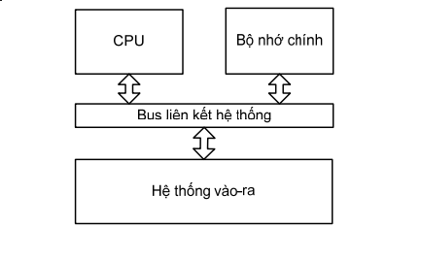

Slide 20
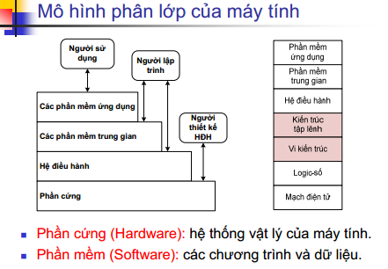

Slide 21
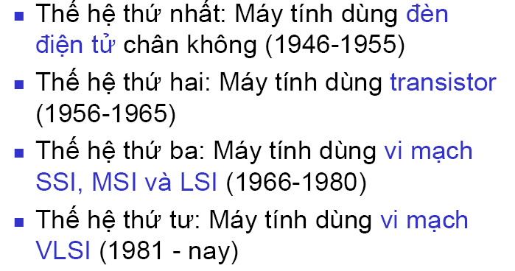
3. Sự tiến hoá của máy tính

Slide 22
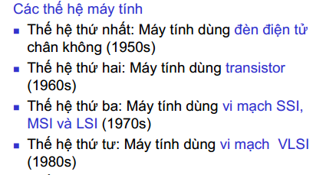
3. Sự tiến hoá của máy tính

Slide 23
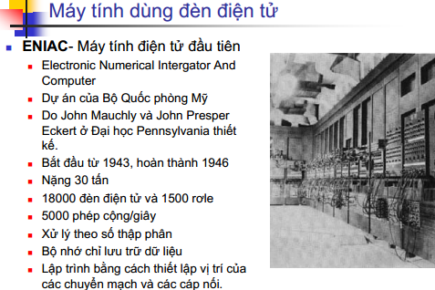

Slide 24
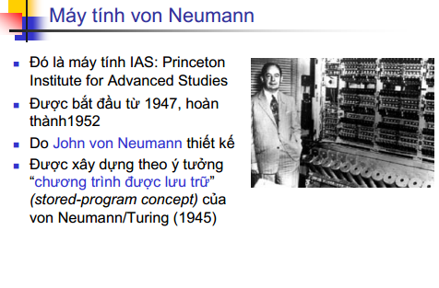

Slide 25
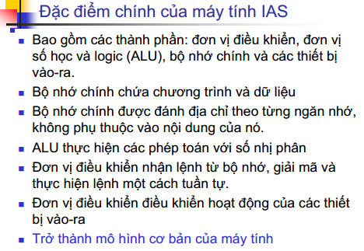

Slide 26
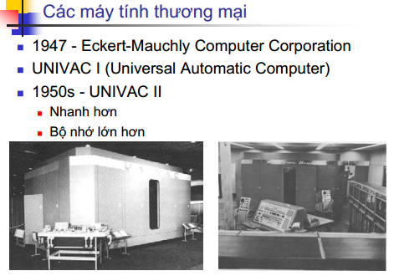

Slide 27
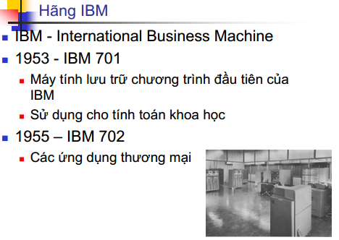

Slide 28
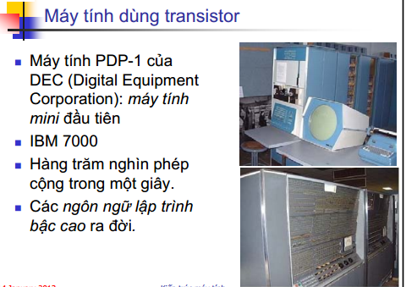

Slide 29
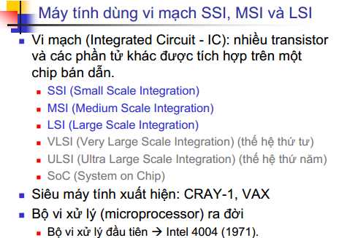

Slide 30
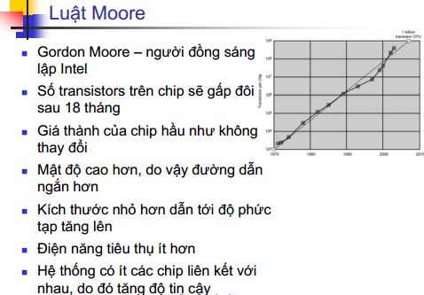

Slide 31
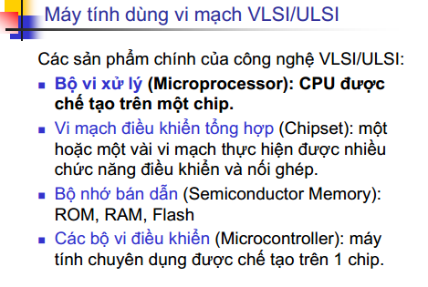

Slide 32
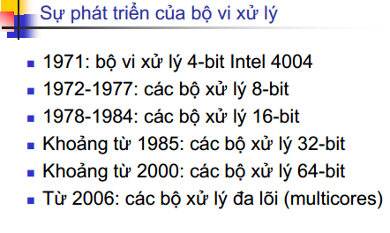

Slide 33
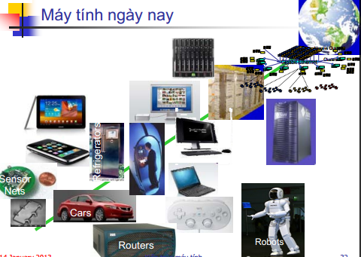

Slide 34
Một số dòng máy tính
1972 - Intel 8008
8008 có tốc độ 200 KHz với 3.500 bóng bán dẫn
1974 - Intel 8080
- Thiết bị xử lý 8080 đã trở thành bộ não của hệ thống máy tính cá nhân đầu tiên Altair
- 8080 có tốc độ 2 MHz với 6.000 bóng bán dẫn.

Slide 36
1978: Intel 8086 16 bit microprocessor
1979: 8088
Intel giới thiệu bộ vi xử lý 8088, có đặc điểm kiến trúc bên trong 16-bit và một bus ngoài 8-bit.
Motorola giới thiệu chip 68000, được sử dụng trong các máy tính Macintosh đầu tiên

Slide 37
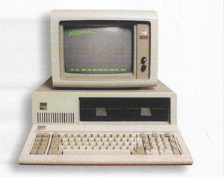

Slide 38
1980
IBM chọn Microsoft (đồng sáng lập là Bill Gates và Paul Allen) cung cấp hệ điều hành cho các máy tính PC sắp ra đời
Microsoft mua một chương trình được Seattle Computer Products phát triển gọi là Q-DOS (for Quick and Disk Operating System), và sửa đổi nó để chạy trên phần cứng IBM.

Slide 39
1981
IBM giới thiệu IBM-PC, với một CPU Intel 8088 tốc độ 4.77 MHz, 16 KB bộ nhớ, một bàn phím, một màn hình, một hoặc hai ổ đĩa mềm 5.25-inch và bán với giá $2,495.

Slide 40
1982
Intel cho ra 80286, một bộ vi xử lý 16-bit.
AutoCAD, một chương trình thiết kế các đối tượng 2-D và 3-D, đượcphát hành. AutoCAD sẽ trở thành một cuộc cách mạng hoá trong công nghiệp kiến trúc và xây dựng

Slide 41
1984
Adobe Systems phát hành hệ thống PostScript, cho phép các máy in chế tạo ra các bản in diêm dúa trong một số các kiểu chữ cũng như các ảnh đồ hoạ phức tạp - Apple giới thiệu máy vi tính “thân thiện người dùng” Macintosh.
- IBM đưa ra IBM-PC AT, một máy tính 6 MHz sử dụng bộ xử lý Intel 80286, đưa ra tập các chuẩn cho các máy tính cá nhân chạy DOS

Slide 42
Pentium (1993)
- Pentium cho phép máy tính dễ dàng tích hợp những dữ liệu "thế giới thực" như giọng nói, âm thanh, ký tự viết tay và ảnh đồ họa. Tên gọi Pentium được nhắc nhiều trong các vở kịch, chương trình truyền hình và nhanh chóng trở thành một từ quen thuộc trong các gia đình.
- Pentium có tốc độ 60 MHz và 66 MHz với 3,1 triệu bóng bán dẫn

Slide 43
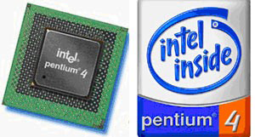
Pentium IV (2000)
- Pentium IV có tốc độ 1,3 GHz, 1,4 GHz, 1,5 GHz, 1,7 GHz và 1,8 GHz với 42 triệu bóng bán dẫn.
- Tháng 8/2001, Pentium IV đạt mốc 2 GHz. Đến tháng 11/2002, chip này được trang bị công nghệ siêu phân luồng và có tốc độ 3,06 GHz, sau tăng lên 3,2 GHz vào năm 2003 và 3,4 GHz trong tháng 6/2004.

Slide 44
Chip lõi kép
Tháng 4/2005, Intel giới thiệu nền tảng sử dụng bộ vi xử lý lõi kép đầu tiên gồm chip Pentium Extreme Edition 840, xung nhịp 3,2 GHz, và chipset 955X Express. Kết hợp với công nghệ siêu phân luồng, hệ thống có thể khai thác hiệu quả hơn những tài nguyên chưa được sử dụng hết.
Tháng 5/2005, chip Intel Pentium D lõi kép ra đời cùng chipset 945 Express, hỗ trợ những tính năng của các thiết bị điện tử tiêu dùng như âm thanh vòm, video độ phân giải cao và xử lý đồ họa tăng cường
-Cache 1M

Slide 45
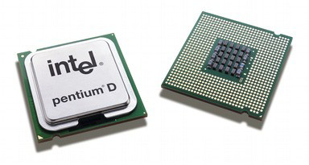

Slide 46
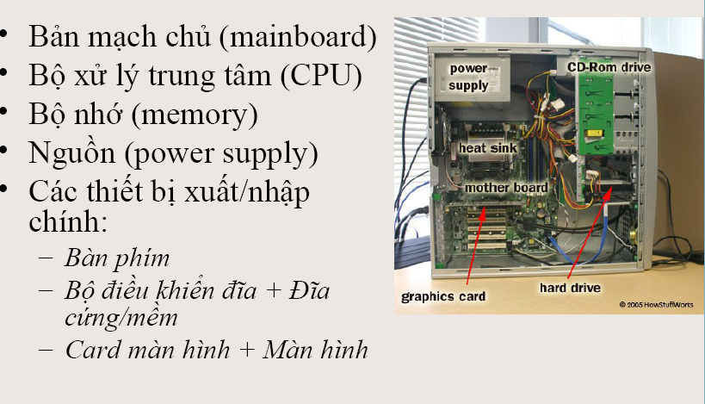
Các thành phần cơ bản của PC

Slide 47
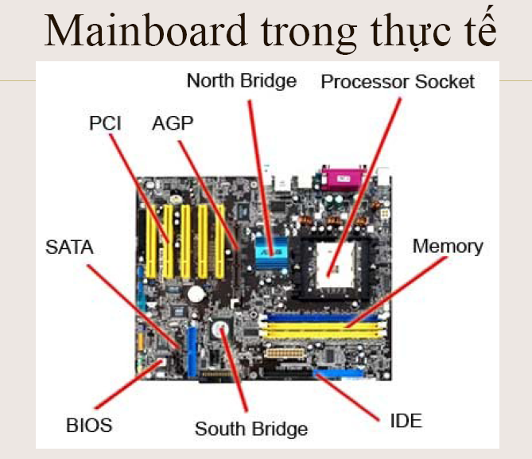

Slide 48
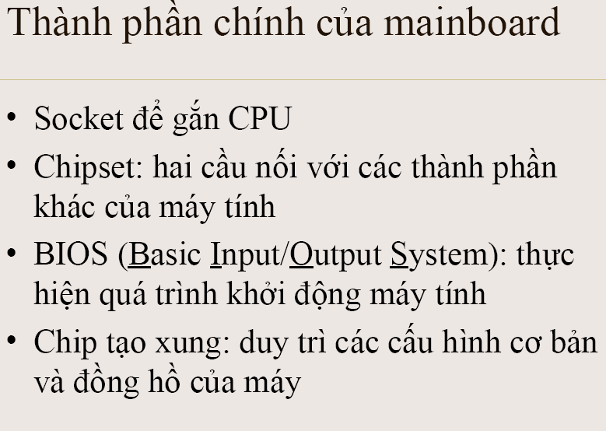

Slide 49
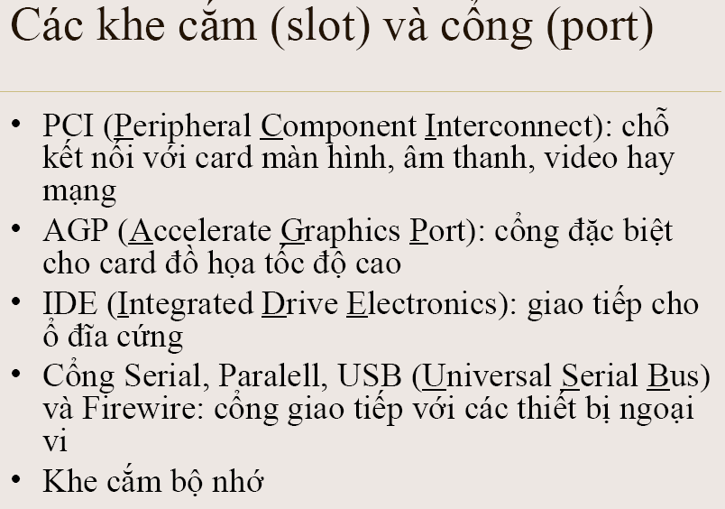

Slide 50
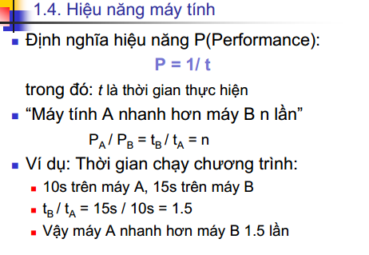

Slide 51
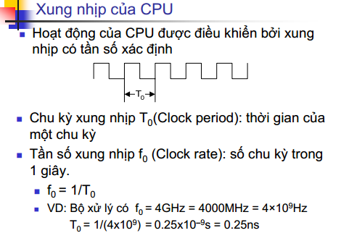

Slide 52
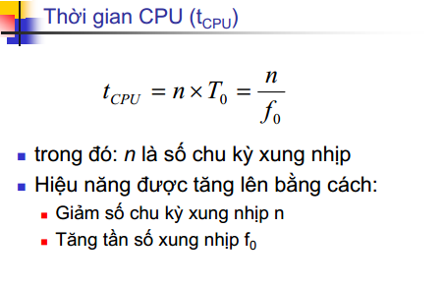

Slide 53
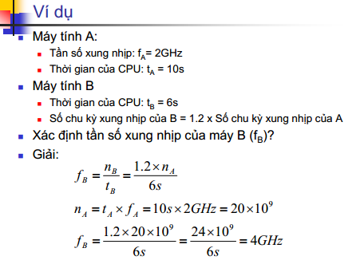

Slide 54
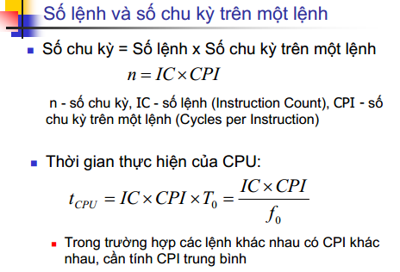

Slide 55
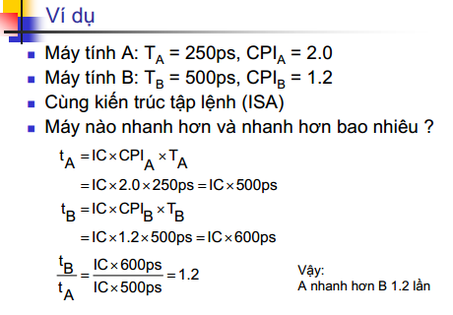

Slide 56
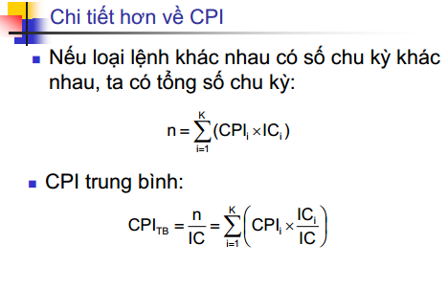

Slide 57
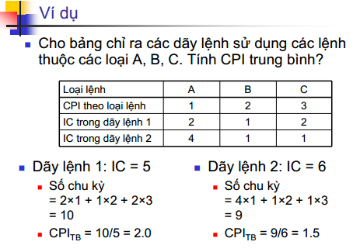

Slide 58
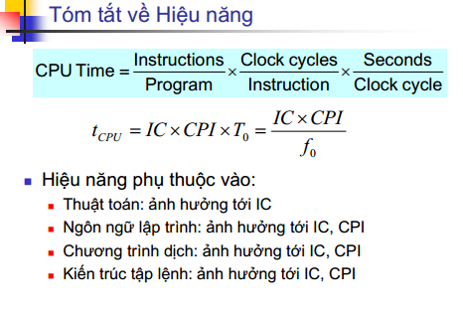

Slide 59
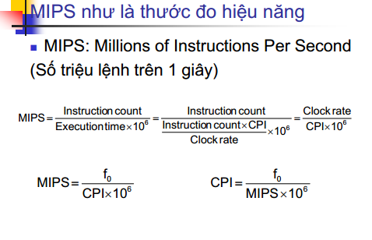

Slide 60
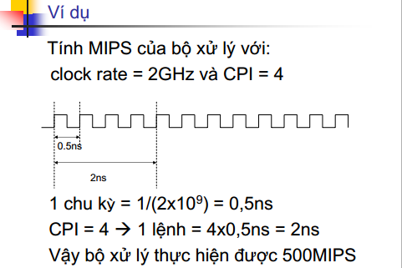

Slide 61
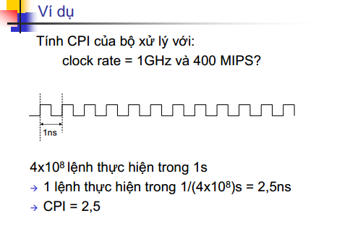

Slide 62
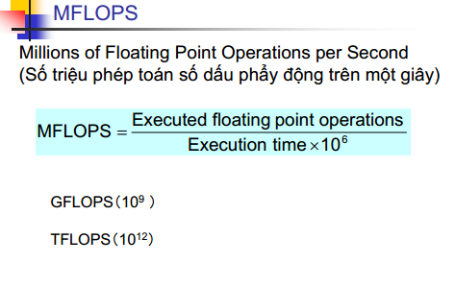

Slide 63
Hết chương 1

